Slide 1
Kulhydrater
Biologiens abc s. 9-16

Slide 2

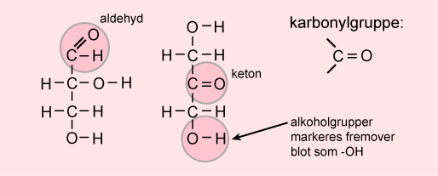
Kulhydrater inddeles i tre grupper:
Monosakkarider (1 kulstofring)
Disakkarider (2 kulstofringe)
Polysakkarider (3 eller flere kulstofringe)
Monosakkarider:
Strukturformel: Streger er enkeltbindinger, c kan binde 4, O kan binde 2 og H kan binde et atom.
Alle monosakkarider indeholder en karbonylgruppe enten som keton eller aldehyd..

Slide 3
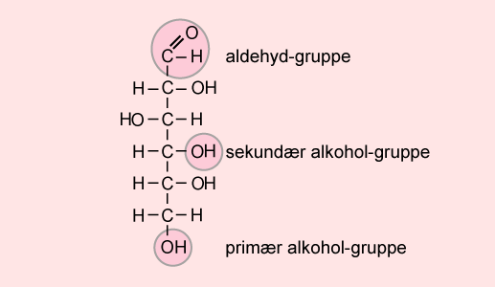
Monosakkarider:
Alle indeholder mindst to alkoholgrupper –OH
Primær eller sekundær alcohol
De fleste monosakkarider er polære – vandelskende og opløses let i vand.

Slide 4
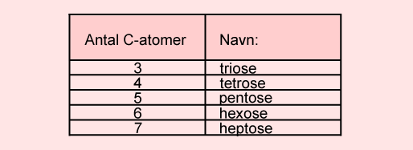
Inddeling af monosakkarider
Aldoser- indeholder aldehyd gruppe
Ketoser – indeholder keton gruppe
Glukose er således en aldo-hexose

Slide 5
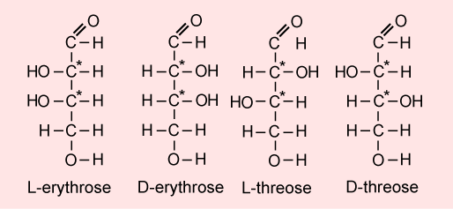
isomeri
Samme bruttoformel men forskellige strukturformler
Antallet af isomere kan bestemmes ud fra denne formel: 2n hvor n er antal asymmetriske c-atomer
L- hvis –OH på nederste assymetriske C atom vender mod venstre (Laevus)
D – hvis –OH på nederste assymetriske C- atom vender mod højre (Dexter) (mest forekommende)

Slide 6
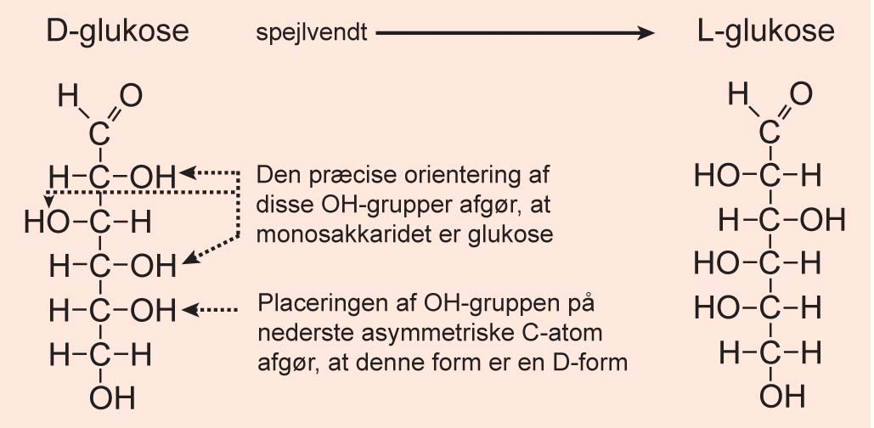
Navngivning af monosakkarider
Glukose som vi kender det er en D-glucose

Slide 7
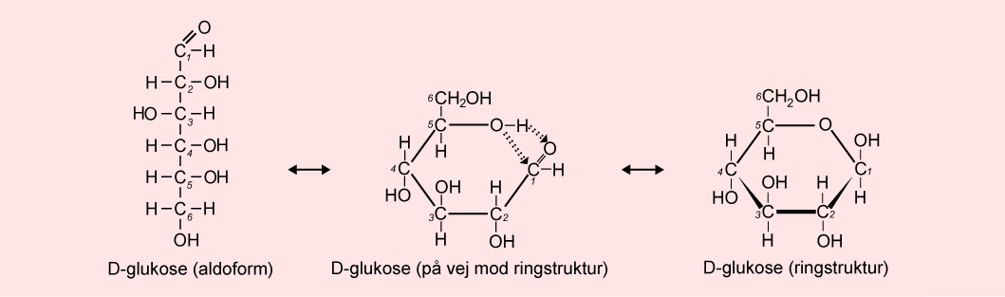
Ringslutning af monosakkarider
Glukose på ringstruktur er energimæssigt mest stabilt på ringform

Slide 8
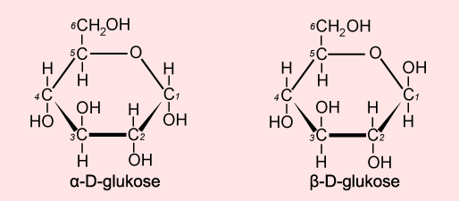
Alfa: -OH vender nedad
Beta: -OH gruppen vender opad

Slide 9
Påvisning af monosakkarider
Monosakkarider der er aldoser kan afgive elektroner og virker derfor reducerende – de bliver selv oxideret
Man kan påvise monosakkarider I en prøve vha enten: Benedicts reagens eller Fehlings prøve som begge indeholder Cu 2+ ioner der figurer som rødt tungt opløseligt stof med monosakkarider – der kræves opvarmning I flere minutter.

Slide 10
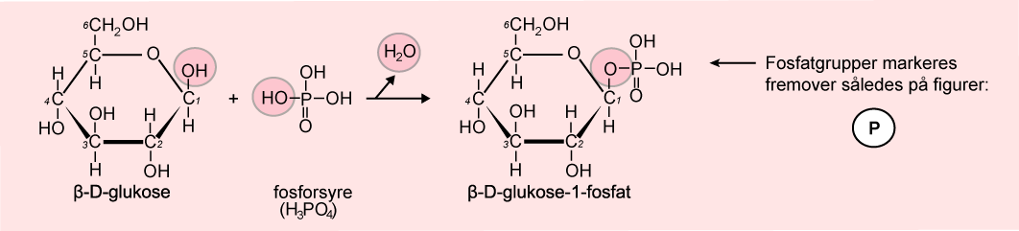
Dannelse af estere
Ester: Et stof der dannes ved en reaction mellem alkoholgruppe og en syre.

Slide 11
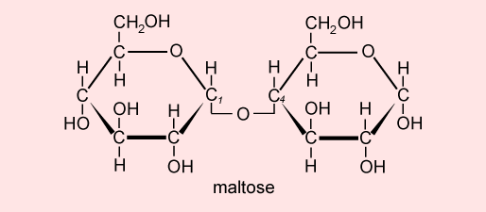
disakkarider
To monosakkarider bundet sammen af en kovalent binding
Kondensation: Når to monosakkarider kobles sammen under fraspaltning af H2O
Binding mellem to glukoser kaldes en glukosidbinding- her vist en alfa-1,4-glukosidbinding

Slide 12
Påvisning af disakkarider
De fleste disakkarider virker reducerende
Kan påvises helt som monosakkarider ved Fehlingsprøve eller Benedicts reagens, på nær sakkarose (alm. Sukker)

Slide 13
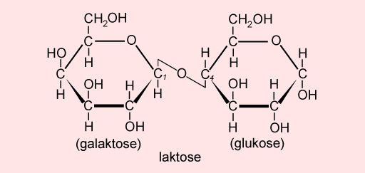
Mælkesukker
Beta- 1,4 galaktosid binding

Slide 14
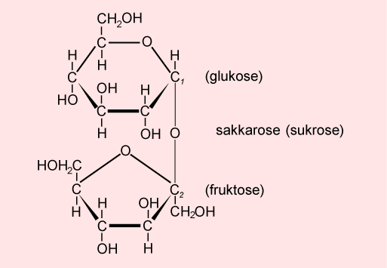
Alm. hvidt sukker
Alfa-1-glukosid-beta-2-froktosidbinding

Slide 15
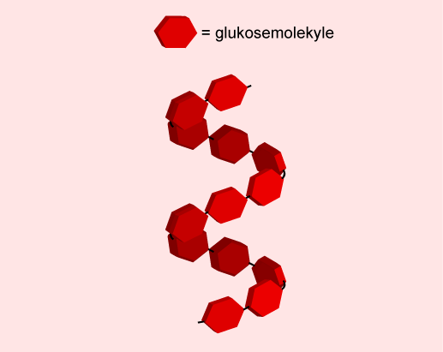
polydskkarider
Mere end to monosakkarider
Vigtige polysakkarider:stivelse, glycogen, cellulose
Amylose ses på figure er en del af stivelse sammen med amylopectin
Stivelse: Oplagsnæring for planter
Findes derfor bla. I kartofler, brød, ris.

Slide 16
Påvisning af polysakkarider
Polysakkarider er IKKE reducerende og kan derfor ikke påvises i Fehlings prøve eller Benedicts reagens.
Stivelse kan påvises af Iod-iod kalium

Slide 17
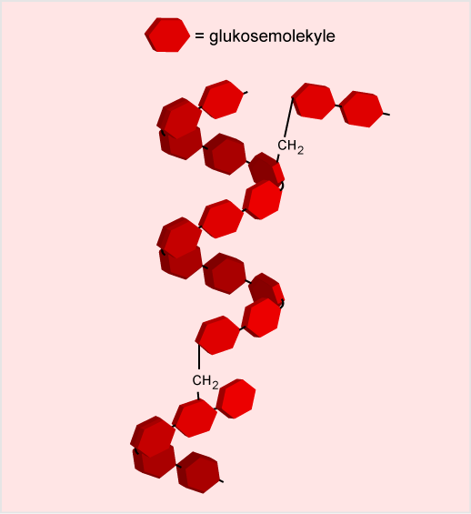
glykogen
Oplagsnæring for dyr
Findes i lever-og muskelceller
Glykogen i muskler bruges til respiration og energidannelse
Glykogen i leverceller er med til at regulere blodsukkeret

Slide 18
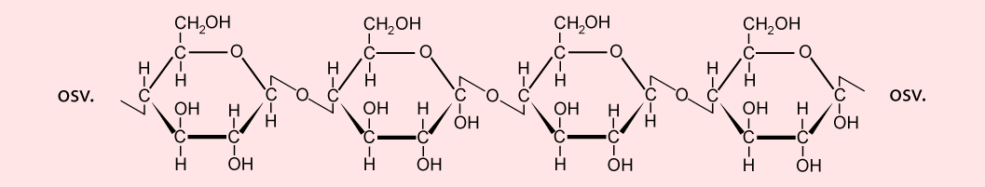
Cellulose (kostfibre)
Indgår I plantevæg
lange kæder af glucose med beta-1,4-glukosidbinding
Mennesker kan ikke nedbryde cellulose men cellulose giver en god mæthed og trækker sygdomsfremkaldende stoffer med ud.

